Slide 1
PRORAČUNSKI IN RAČUNOVODSKI VIDIK UPRAVLJANJA JAVNIH SREDSTEV ter vpliv epidemije covid-19 na javna sredstva
Ljubljana
Oktober 2021

Slide 2
Kaj so javne finance?
Pojem javne finance so uporabljali že v antiki, nastal pa je s pojavom prvih mest, držav ali polisov.
Javnofinančni predpisi v Republiki Sloveniji pojma “javne finance” ne opredeljujejo.
Javne finance razumemo kot tisto aktivnost države, ki je povezana s pridobivanjem javnih prihodkov.
Javne finance so last državljanov oziroma davkoplačevalcev v državi, ki na volitvah izvolijo upravljavce z javnimi financami.

Slide 3
Kaj so javna sredstva?
Poleg javnofinančnih prejemkov in izdatkov izkazanih v finančnem načrtu blagajn javnega financiranja so javna sredstva še:
- vsi prejemki in izdatki v finančnih načrtih posrednih uporabnikov proračuna,
- premoženje države oziroma občine, in
- premoženje posrednih uporabnikov države oziroma občine.

Slide 4
Kaj je proračun države?
Državni proračun je le ena od štirih blagajn javnega financiranja in predstavlja nekaj manj kot polovico vseh javnofinančnih odhodkov.
Javna sredstva se stekajo še v pokojninsko blagajno (iz nje mesečno med drugim izplačujejo pokojnine in invalidnine), zdravstveno blagajno (ta med drugim pokriva stroške delovanja zdravstvenih domov, bolnišnic in zdravil), občinski proračuni pa predstavljajo prihodke in odhodke vseh 212 občin.

Slide 5
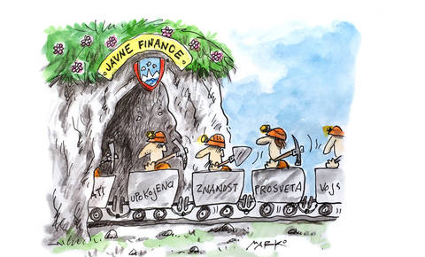
Sredstva proračuna države
Za kaj se porabljajo?

Slide 6
Pogoji za prevzemanje obveznosti za javna sredstva
153. člen ustave:
Zakoni, podzakonski predpisi in drugi splošni akti morajo biti v skladu z ustavo.
Zakoni morajo biti v skladu s splošno veljavnimi načeli mednarodnega prava in z veljavnimi mednarodnimi pogodbami, ki jih je ratificiral državni zbor, podzakonski predpisi in drugi splošni akti pa tudi z drugimi ratificiranimi mednarodnimi pogodbami.
Podzakonski predpisi in drugi splošni akti morajo biti v skladu z ustavo in z zakoni.
Posamični akti in dejanja državnih organov, organov lokalnih skupnosti in nosilcev javnih pooblastil morajo temeljiti na zakonu ali na zakonitem predpisu

Slide 7
Pravne osebe javnega prava
Razlika med pravnimi osebami javnega prava in pravnimi osebami zasebnega prava:
- osebe zasebnega prava delujejo predvsem v osebno korist njenih ustanoviteljev,
- osebe javnega prava uresničujejo javni interes.
Pa je temu tudi vedno tako

Slide 8
Pravne osebe javnega prava
ZNAČILNOSTI BI MORALE BITI IZPOLNJENE KUMULATIVNO:
- izvrševanje javnih pooblastil,
- financiranje iz državnega proračuna ali proračuna občine,
- sestava in imenovanje organov s strani države/občine,
- nadzor Računskega sodišča,
- plače zaposlenih so urejene s sistemom plač javnega sektorja,
- posebno plačevanje davkov (niso npr. zavezanci za davek na dobiček,
posebne določbe pri DDV),
- zaposlovanje na podlagi javnih razpisov ,
- naročanje blaga in storitev preko Zakona o javnem naročanju,
- ustanovljene bi morale biti z zakonom.
Kaj če pravna oseba javnega prava teh značilnosti nima?

Slide 9
NAČELO OMEJENEGA ŠTEVILA
Temeljno pravno načelo, ki je veljavno za pravne osebe, je načelo numerus clauses oziroma načelo omejenega števila. To načelo določa ustanovitev pravnih oseb le v oblikah, ki jih zakon vnaprej predvideva. Praksa je pokazala uresničevanje tega načela pri ustanavljanju pravnih oseb zasebnega prava, medtem ko se v javnem pravu načelo ne spoštuje.
Država lahko z zakonom ustanovi pravno osebo sui generis, potem pa……….

Slide 10
Vpliv epidenije COVID-19 na sredstva proračuna države

Slide 11
Povečevanje izdatkov proračuna za financiranje ukrepov – proračun 2021
Načrtovani izdatki proračuna države:
25.4.2019 10.45mrd 11.5.2020 12.52 mrd
23.9.2020 13.39 mrd
23.4.2021 14.32 mrd
+ v obravnavi nov odlok 14.99 mrd
Rebalans 2021??

Slide 12
Zakon o fiskalnem pravilu in Zakon o javnih financah
Zakon o fiskalnem pravilu (1. člen)
“Ta zakon določa način ter časovni okvir izvajanja načela srednjeročne uravnoteženosti prihodkov in izdatkov proračunov države brez zadolževanja (v nadaljevanjem besedilu: srednjeročna uravnoteženost), merila za določitev izjemnih okoliščin, v katerih se lahko odstopi od srednjeročne uravnoteženosti, in način ravnanja ob njihovem nastopu oziroma prenehanju.”.
Zakon o javnih financah (1. člen)
“S tem zakonom se urejajo sestava, priprava in izvrševanje proračuna Republike Slovenije in proračunov lokalnih samoupravnih skupnosti, upravljanje s premoženjem države in občin, zadolževanje države oziroma občin, poroštva države oziroma občin, upravljanje njihovih dolgov, računovodstvo in notranji nadzor javnih financ ter proračunsko inšpiciranje. Določbe tega zakona, ki se nanašajo na neposredne uporabnike občinskega proračuna, veljajo tudi za ožje dele občin, ki so pravne osebe, če s tem zakonom ni drugače določeno.”.

Slide 13
Za koga velja Zakon o fiskalnem pravilu in za koga Zakon o javnih financah ?
Zakon o fiskalnem pravilu določa pravila za »sektor država«, ta pa zajema vse institucionalne enote, ki so v skladu z uredbo, ki ureja standardno klasifikacijo institucionalnih sektorjev, uvrščene v sektor S.13.
Zakon o javnih financah določa pravila za:
neposredne uporabnike proračuna države in občin,
Zavod za zdravstveno zavarovanje Slovenije in Zavod za pokojninsko in invalidsko zavarovanje Slovenije, oba v obveznem delu zavarovanja,
javne sklade, javne zavode in agencije pri sestavi in predložitvi finančnih načrtov, upravljanju z denarnimi sredstvi, zadolževanju, dajanju poroštev, računovodstvu, predložitvi letnih poročil in notranjem nadzoru javnih financ ter proračunskem inšpiciranju,
zadolževanje ter dajanje poroštev javnih gospodarskih zavodov, javnih podjetij in drugih pravnih oseb, v katerih ima država oziroma občina odločujoč vpliv na upravljanje.

Slide 14
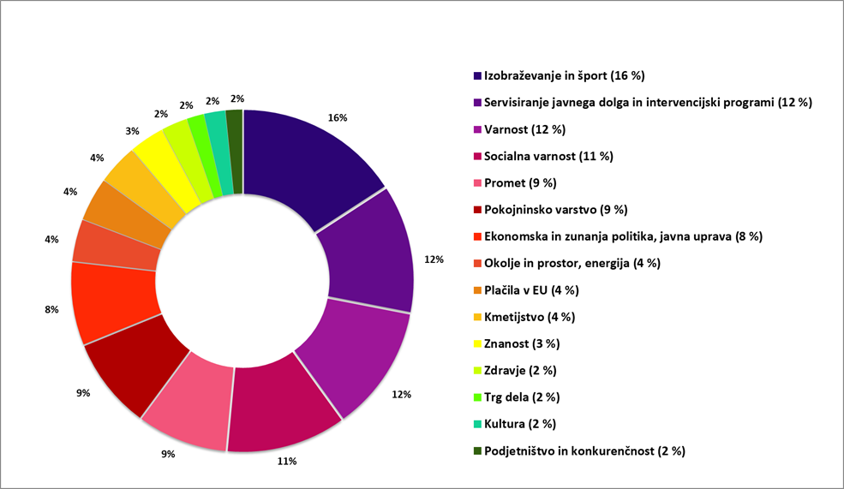
KAKO SO SREDSTVA V PREDLOGU PRORAČUNA DRŽAVE V VIŠINI 13.940 ZA LETO 2022 RAZDELJENA?

Slide 15
Hvala

